Slide 1
AIDS

Slide 2
Kaj je?
A - aquired - pridobljen
I- immuno - imunski
D - deficiency - pomanjkljivost
S – syndrome – sindrom
(sindromu pridobljene imunske pomanjkljivosti)AIDS je sindrom, skupek bolezenskih znakov in simptomov, ki predstavljajo zadnjo fazo okužbe s HIV.

Slide 3
Kaj je HIV?
HIV je virus človeške imunske pomanjkljivosti. Ko se človek z njim okuži, virus uniči predvsem tiste bele krvničke, ki so pomembne za odpornost proti nalezljivim in rakavim boleznim. Če okuženega ne zdravimo, okužba napreduje počasi in se po približno 10 letih razvije v aids.
Večina okuženih s HIV dolga leta živi brez bolezenskih znakov, ne ve za okužbo in lahko okuži druge.

Slide 4
O aidsu (sindromu pridobljene imunske pomanjkljivosti) govorimo, kadar virus HIV tako oslabi bolnikov imunski (obrambni) sistem, da se število posebnih obrambnih celic v krvi zmanjša od normalnih 800-1050/mililiter na manj kot 200/mililiter.

Slide 5
Kako se okužimo?
* z nezaščitenim spolnim odnosom
* z okuženo krvjo
* pri souporabi okuženih igel in brizgalk
* pri tetoviranju
* novorojenci od okužene matere

Slide 6
Kako se NE okužimo?
*običajni stiki (rokovanje)
*bivanje v skupnih prostorih
*kopanje v istem bazenu

Slide 7
KAKO UGOTOVITI OKUŽBO S HIV/aids?
S testiranjem:
Leta 1985 je bila Slovenija med prvimi državami na svetu, ki so uvedle obvezno testiranje odvzete krvi na anti- HIV protiteles.
6. januarja 1986 so v Sloveniji začeli rutinsko in obvezno testirati vsako dozo odvzete krvi o vsebnosti protiteles protiteles proti HIV, hkrati so uničili vse pozitivne doze.
S HIV okužena kri pri 95% prejemnikov povzroči okužbo.

Slide 8
Sedem stopenj bolezni
*1.Živčna izčrpanost
Prepoznavna znaka sta vsesplošna utrujenost in pomanjkanje apetita. To je stanje, v katerem telo ne ustvari dovolj energije za izvajanje vseh potrebnih nalog oz. pri svojih dejavnostih porabi več energije, kot jo lahko proizvede.
*2.Toksikoza ali zastrupitev
Pojavi se, kadar neizločene strupene snovi iz kakršnega koli vira zasitijo kri in tkiva, limfo in medprostorne tekočine – fluide.
*3.Draženje
Utrujenost in izguba apetita sta v stanju draženja izražena še močneje. Srbenje kože je močno izločanje strupov iz telesa in ko se ti pojavijo na površju kože, se ta vzdraži, srbi, peče.. Drugi opozorilni znaki so lahko depresija, živčnost, vznemirjenost, zaskrbljenost, nespečnost, glavoboli ali blažje nelagodnosti in

Slide 9
*4.Vnetje
V tej stopnji bolezni se strupi nakopičijo v določenem organu ali kakšnem delu telesa, ki je vneto zaradi stalnega draženja strupenih snovi.
*5. Gnojenje, čiri
Ta stopnja bolezni se pojavi, ko je strateška količina celic in tkiv že uničena. Stanje je zelo boleče, saj je s tem prizadet tudi živčni sistem.
*6. Zatrditev
To je način, s katerim telo shrani in obdrži te strupene snovi na določenem mestu in jim prepreči širjenje po telesu.
*7. Rak
Zadnja stopnja v razvoju bolezni je rak, ki se običajno konča usodno, predvsem kadar se nadaljujejo vzroki, ki so pripeljali do tega mesta. Na tej stopnji je vitalnost telesa že zelo ogrožena, celice že dalj časa niso več pod možgansko kontrolo, zato se množijo divje, neorganizirano.

Slide 10
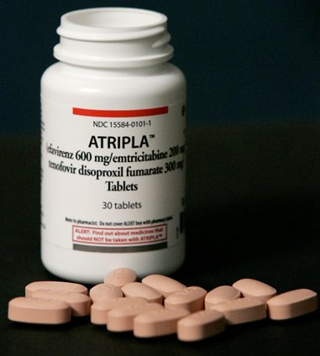
zdravljenje
Še vedno nimamo zdravil, s katerimi bi lahko pozdravili okužbo s HIV ali aids. Tudi cepiva, s katerim bi lahko preprečili nove okužbe s HIV ali upočasnili razvoj bolezni, nimamo. Okužba z virusom HIV je v razvitih državah postala kronično obolenje, ki ga je z discipliniranim jemanjem zdravil in rednimi kontrolami pri specialistih mogoče obvladati.

Slide 11
1. december-svetovni dan boja proti aidsu
*AIDS je danes eden izmed največjih zdravstvenih problemov na svetu. S povzročiteljem, virusom HIV, je okuženih po do sedaj znanih podatkih skoraj 30 milijonov ljudi. Do leta 1996 je 6 milijonov okuženih že umrlo. Vsak dan se s HIV okuži približno 8500 ljudi. V Sloveniji je v primerjavi z nekaterimi drugimi evropskimi državami pojavljanje AIDS-a še vedno relativno redko in precej stabilno.

Slide 12
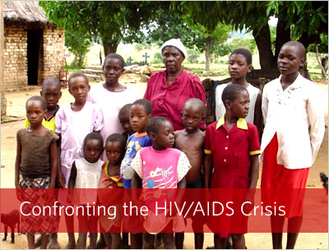
V svetu je od vseh obolelih 58% moških in 42% žensk.

